Slide 1




2025 Weather
React 활용 웹개발 프로젝트
언제그치지?
Project
조원 : 이준목, 정현민

Slide 2
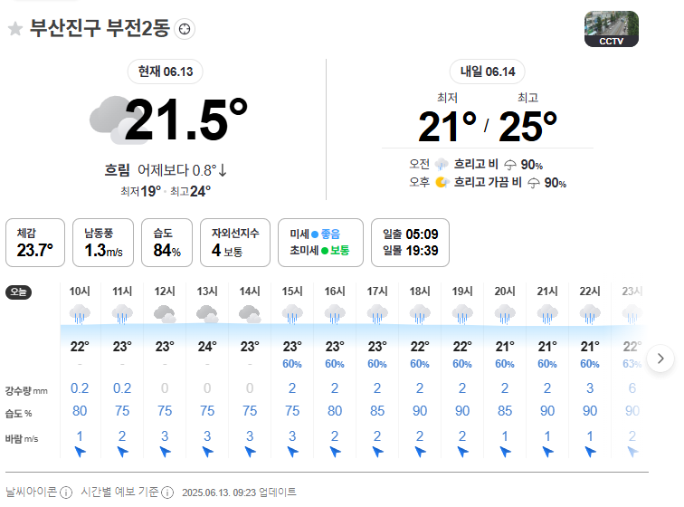
퇴근하려는데 아뿔사...

Slide 3
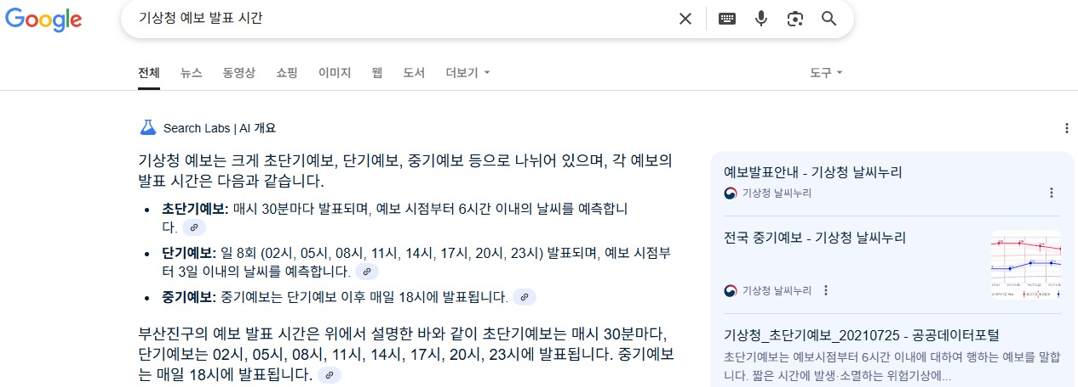
초단기예보 (지금 ~ 6시간 이내) : 매 30분 마다 갱신
단기예보 (지금 ~ 3일 이내) : 매 3시간 마다 갱신
중기예보 (지금 ~ 10일 이내) : 매일 18시 갱신

Slide 4
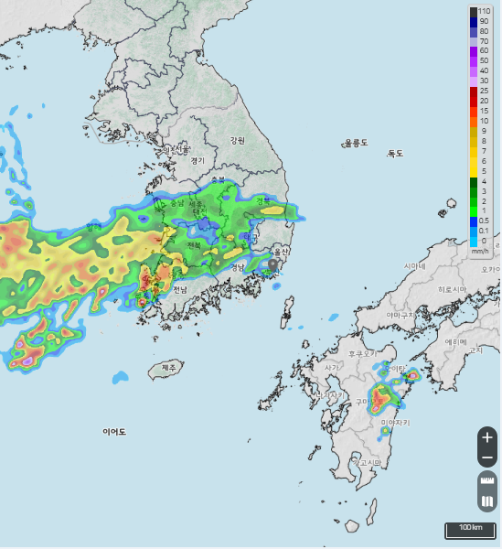
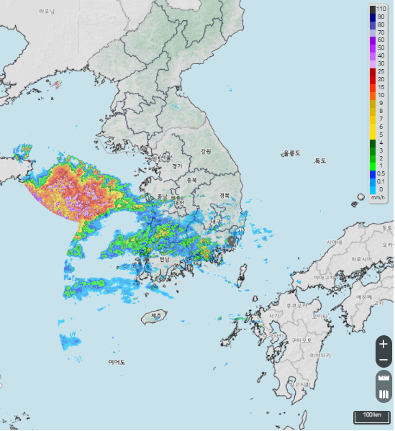
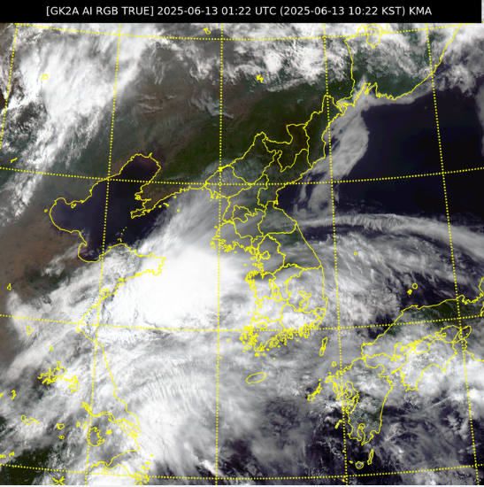
당장 비가 그치는 시간을 알고 싶을 때는
[초단기예측]
[레이더영상]
[위성영상]
2025.06.13.10:16
2025.06.13.16:00
2025.06.13.08:26
2025.06.13.10:20
2025.06.13.09:36
2025.06.13.10:16

Slide 5
- 단기 예보(3시간마다 발표)
기상청은 책임의 소지 때문에 어느정도 보수적으로 예보 할 수 밖에 없음.
지금 당장
비 그치는 시간을
판단하기 적절치 않음.

Slide 6
기상청도
초단기예보, 초단기예측 자료를
적극 활용하고 홍보 중이나,
아직 일반인은 잘 모름
이를 알릴 웹/앱 서비스를
우리가 만들자
비 그침 알림 서비스
‘언제 그치지?’

Slide 7
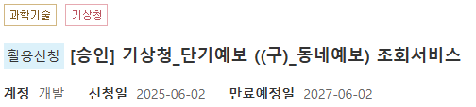
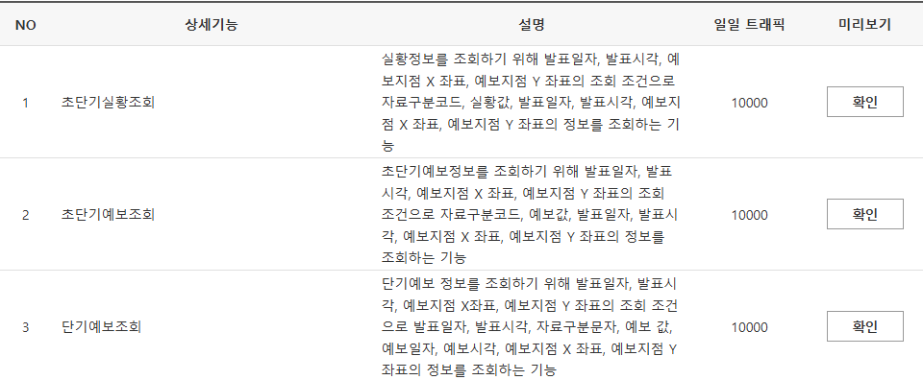
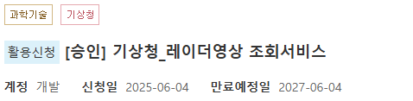
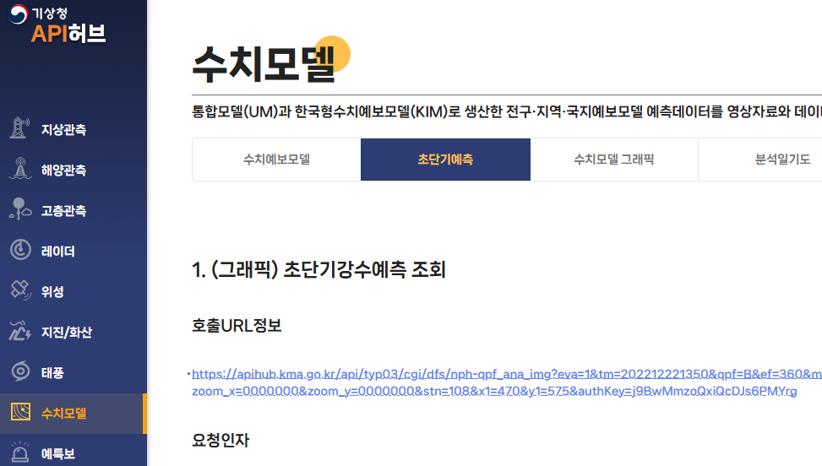
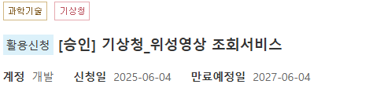
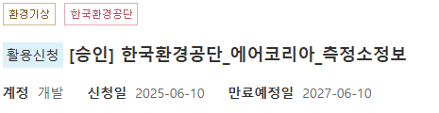
서비스 소개
[공공데이터포털 활용 API]
기상청 단기예보 ((구)_동네예보) 조회 서비스
초단기실황조회(지점별)
초단기예보조회(지점별)
단기예보조회(지점별)
기상청 위성영상 조회 서비스
기상청 레이더영상 조회 서비스
한국환경공단_에어코리아_측정소 정보
[기상청 API 허브 활용 API]
수치모델 초단기예측 영상

Slide 8
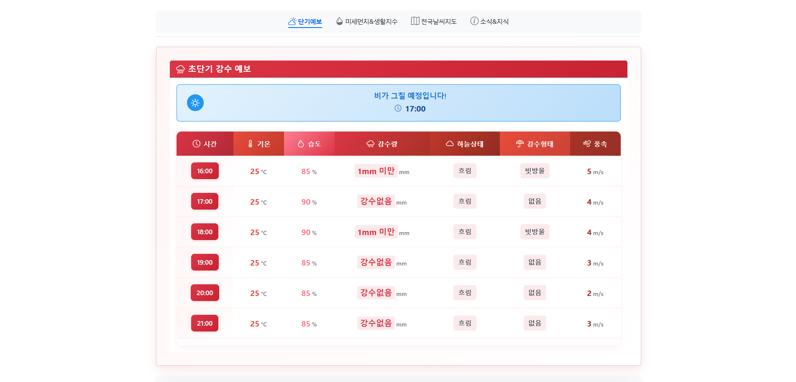
서비스 시연
<현재 지역에 비가 올 때 붉은 창이 나타나 비 그치는 시간을 알려줌>

Slide 9
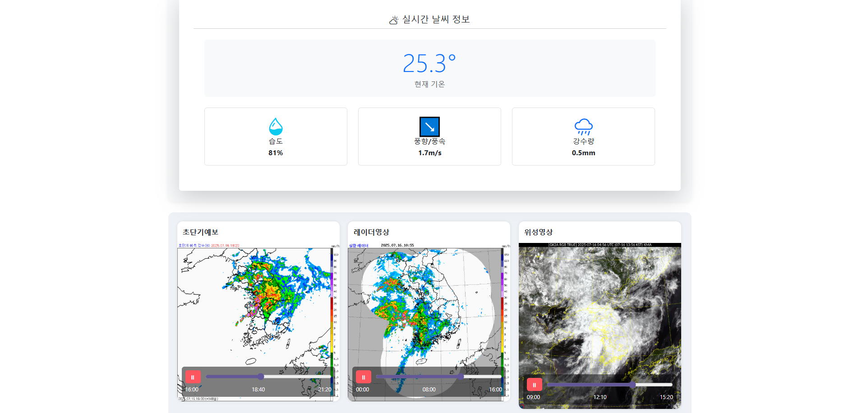
서비스 시연
<현재 지역의 날씨와 예보영상을 보여줌>

Slide 10
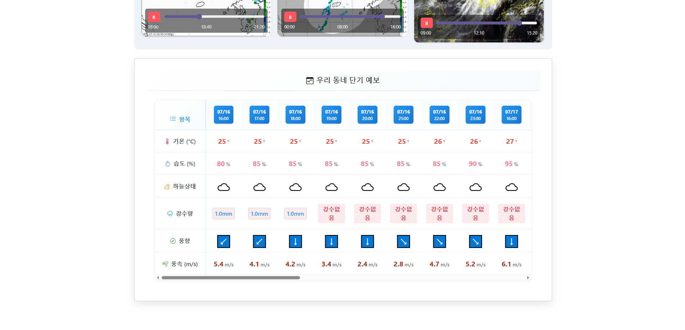
서비스 시연
<현재 지역의 단기예보상황까지 보여줌>

Slide 11
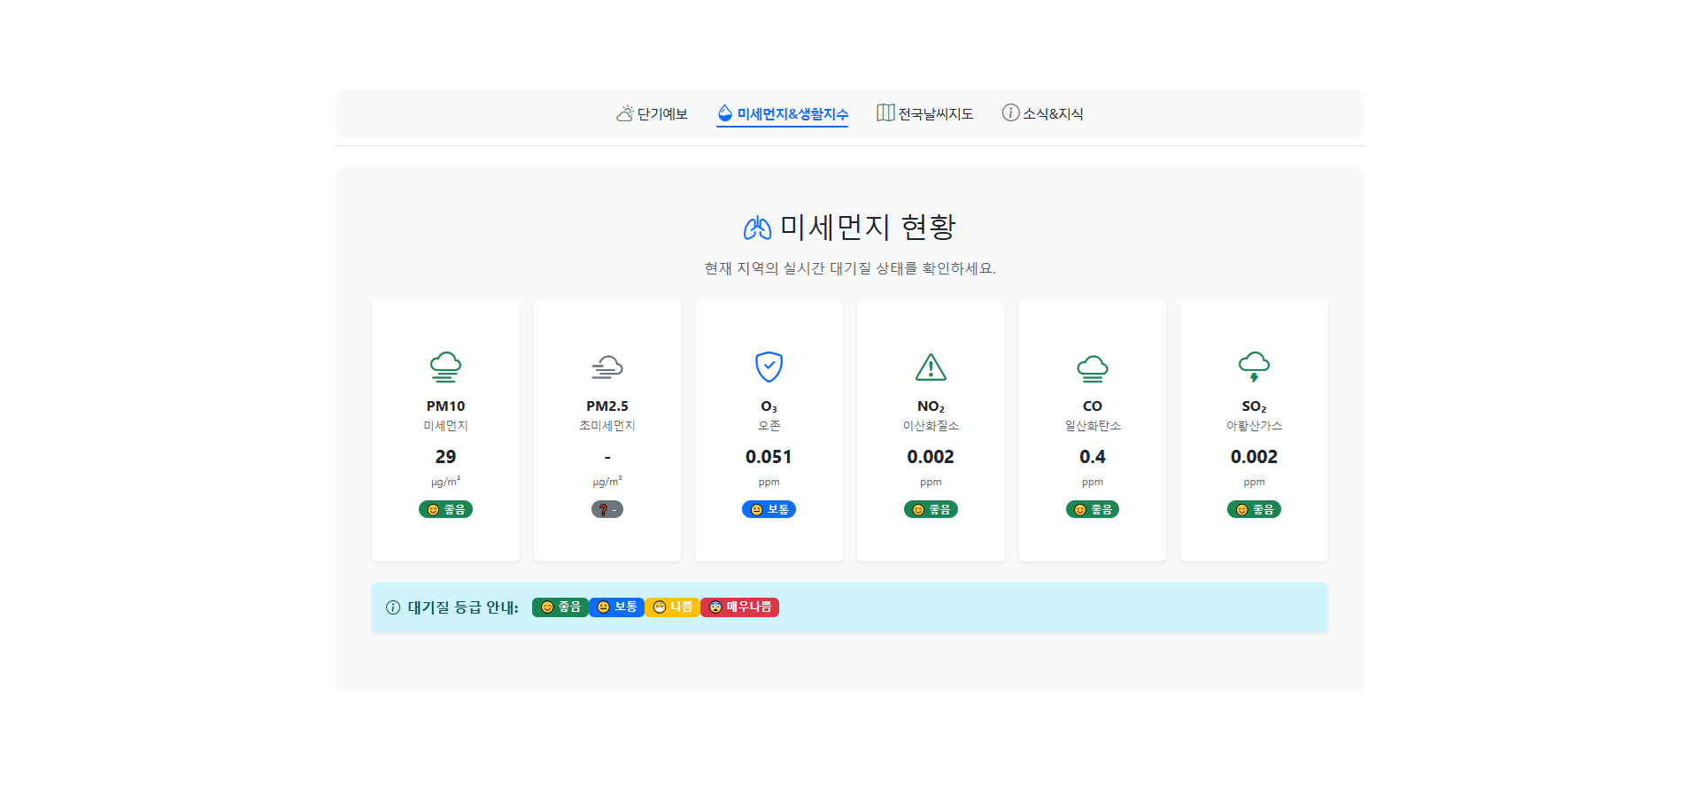
서비스 시연
<현재 지역의 미세먼지와 생활지수 버튼 클릭 시>

Slide 12
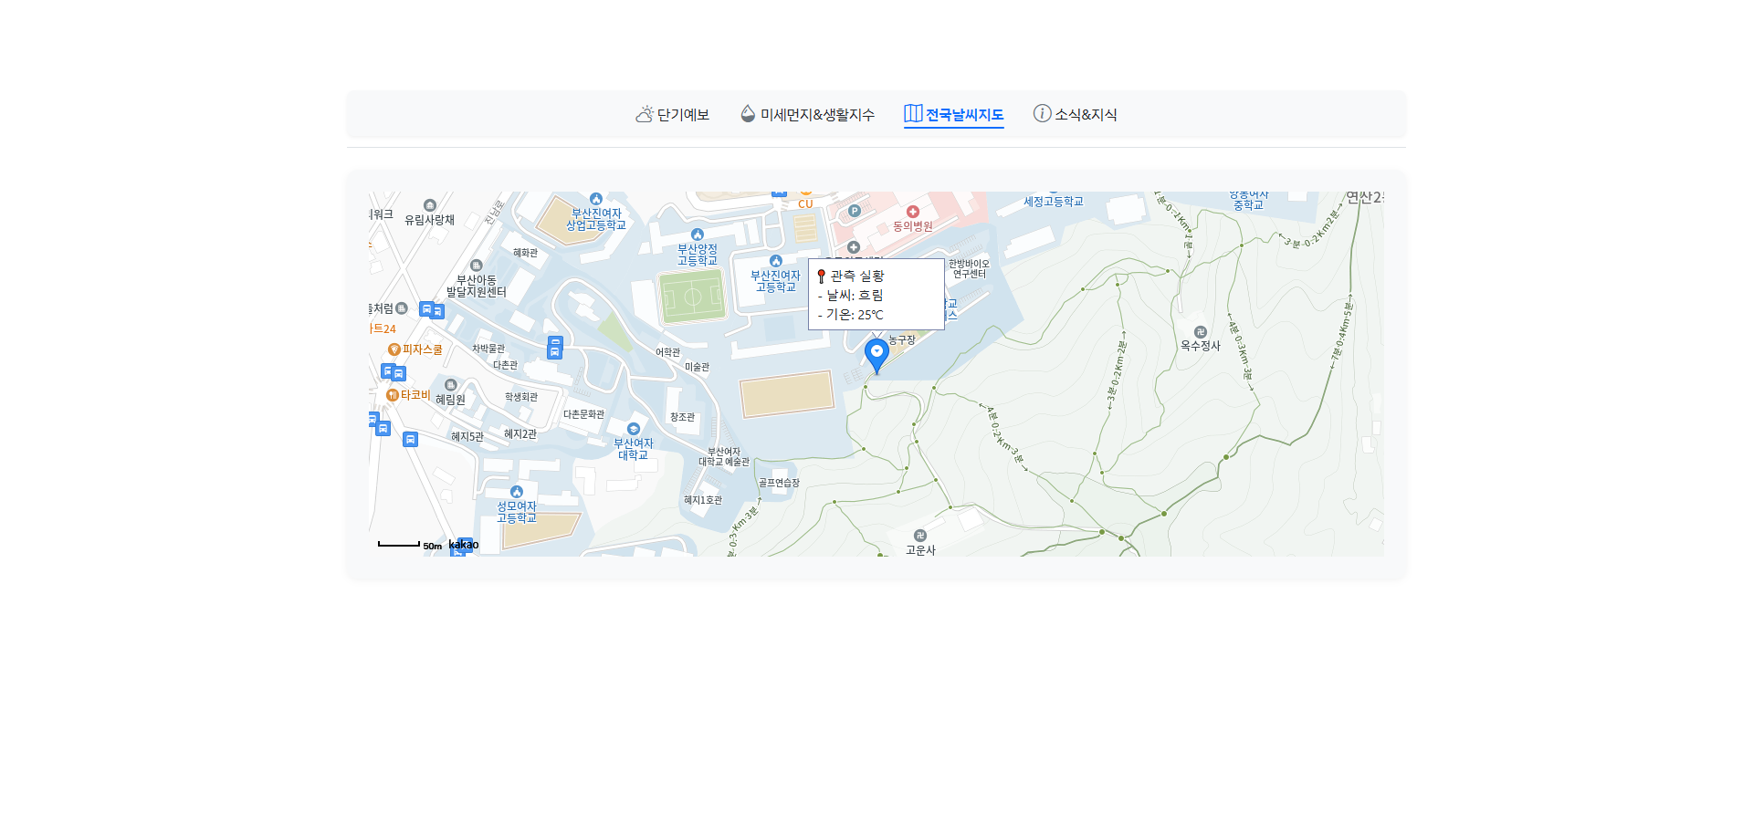
서비스 시연
<Kakao 지도 API를 활용하여 현재 지역의 날씨 시각화>

